Slide 1
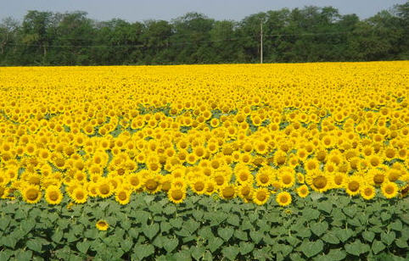
Olejniny a okopaniny

Slide 2
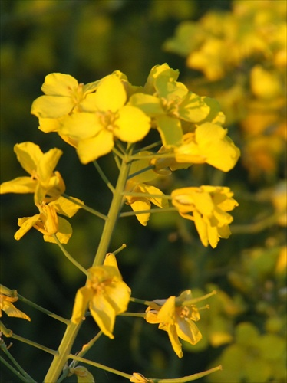
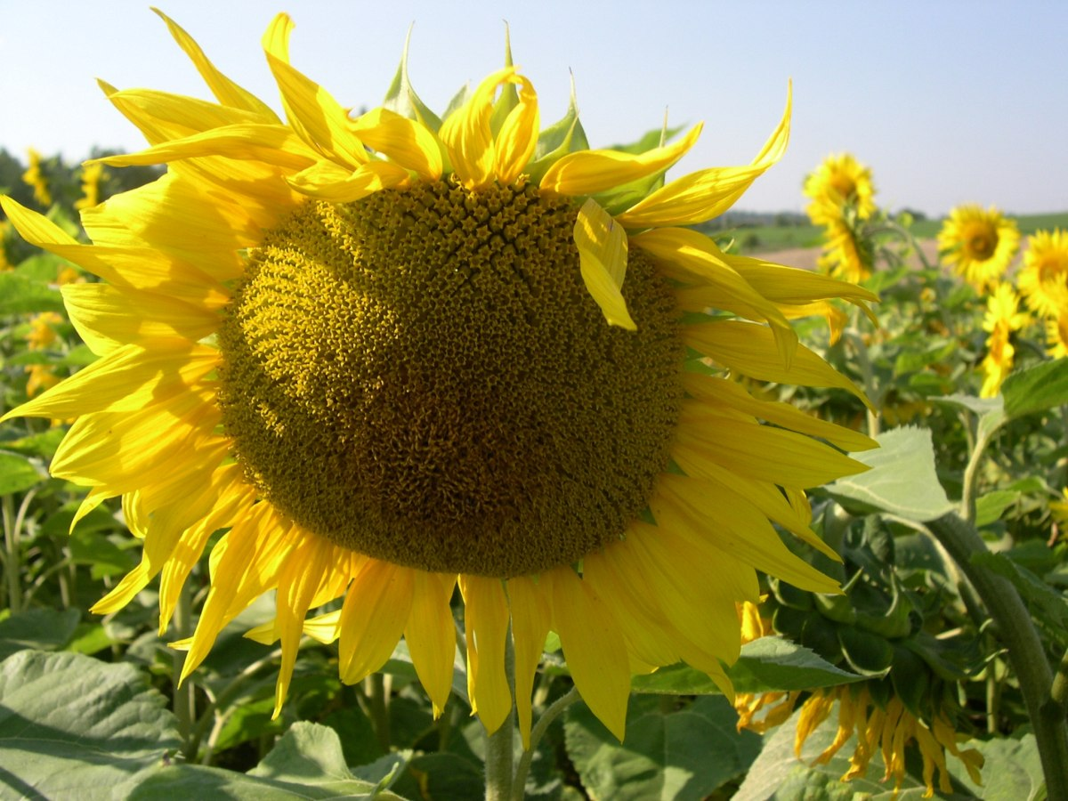
1. Olejniny

Slide 3
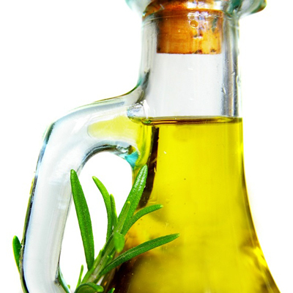
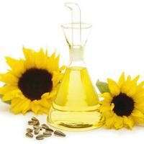
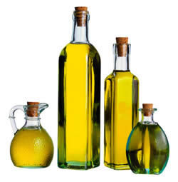
- rastliny, ktorých semená obsahujú rastlinné oleje.

Slide 4
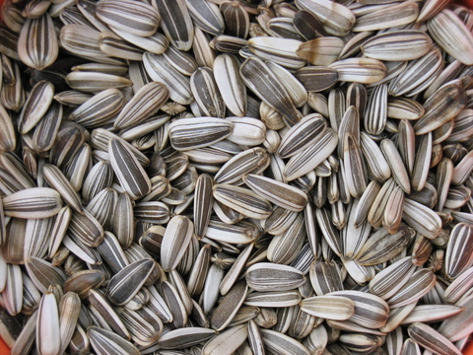
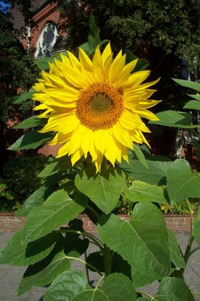
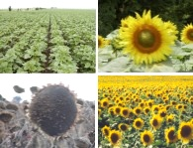
Slnečnica ročná
- vysoká bylina, ktorá má drsné listy a veľké kvety,

Slide 5
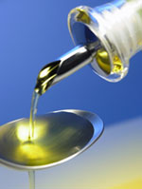
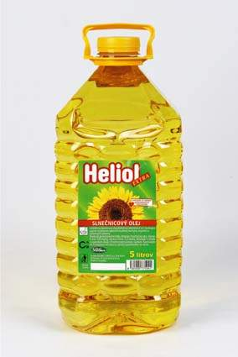
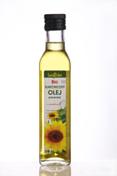
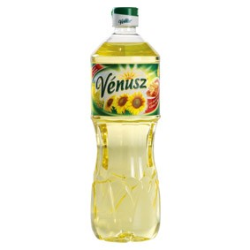
- vyrába sa z nej slnečnicový olej.

Slide 6
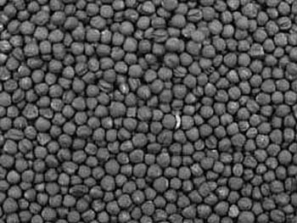
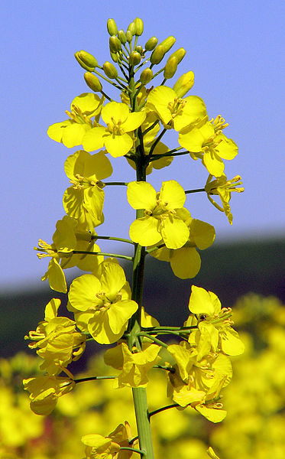
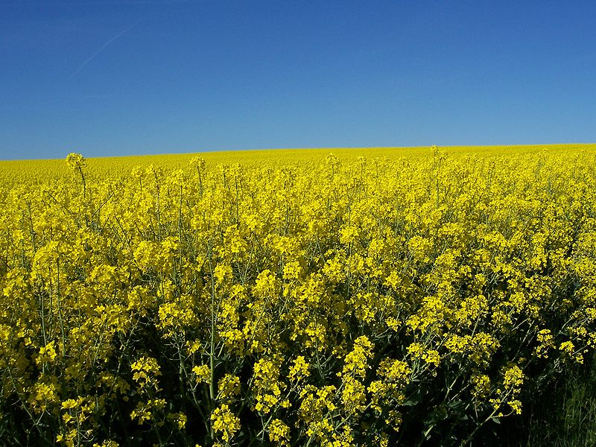
Repka olejná
- má žlté kvety s krásnou vôňou pri kvitnutí.

Slide 7
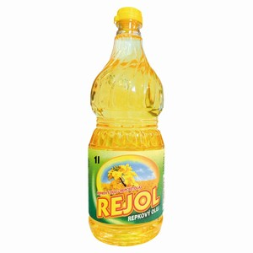
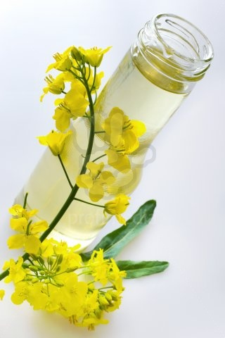
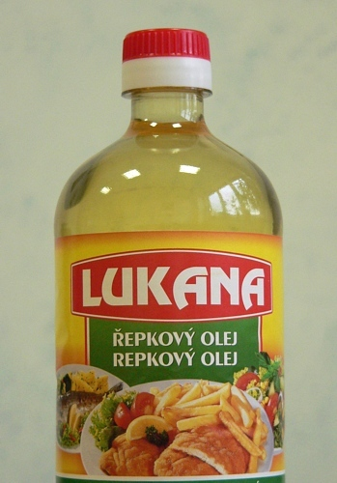
- vyrába sa z nej repkový olej.

Slide 8
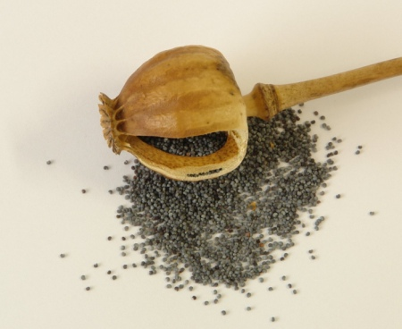
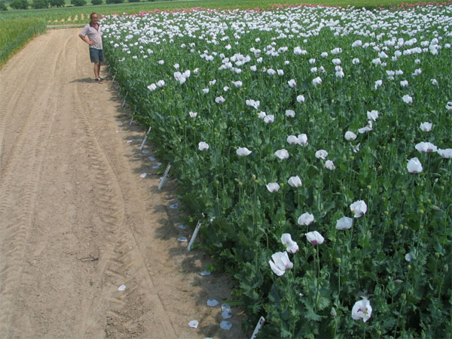
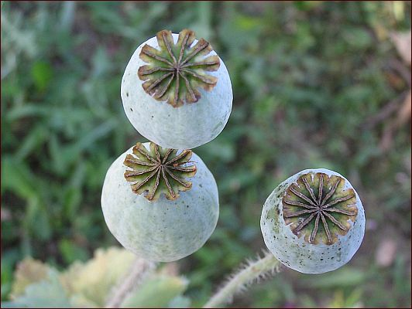
Mak siaty
- obsahuje veľa vápnika a vitamínov.

Slide 9
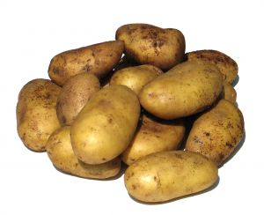
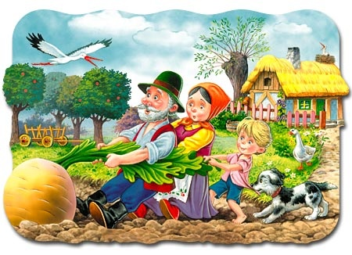
2. Okopaniny

Slide 10
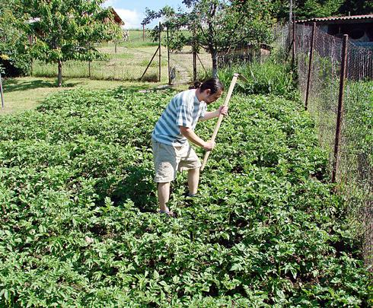
- rastliny pestované na poliach, ktoré sa musia okopávať,

Slide 11
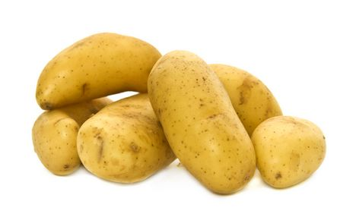
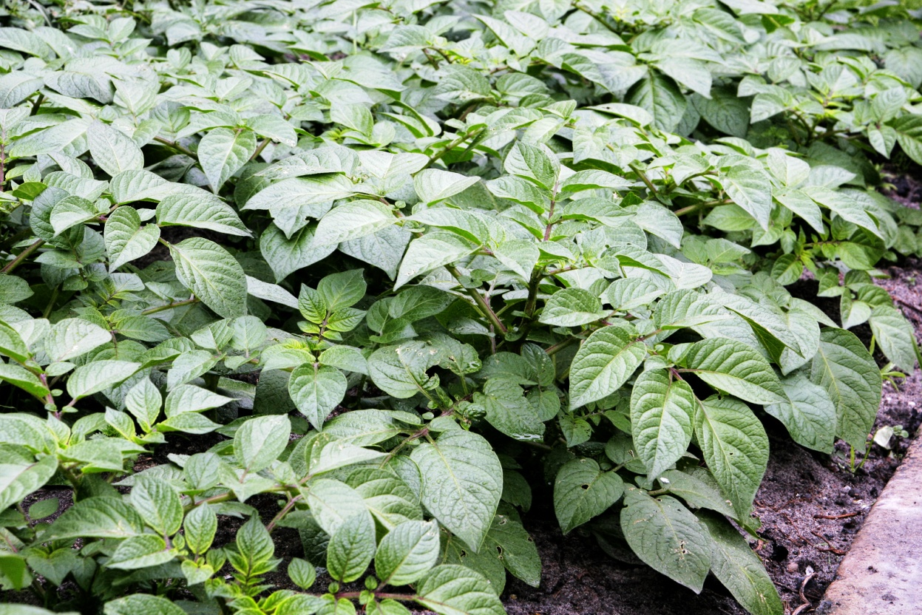
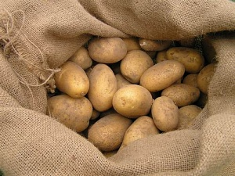
Ľuľok zemiakový
najvýznamnejšia poľnohospodárska plodina,
použitie: zemiakové hľúzy slúžia ako potrava,

Slide 12
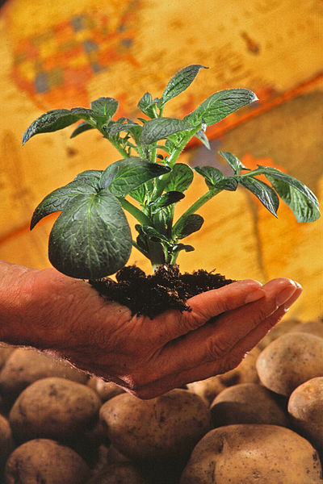
Pozor!!! Nadzemné časti sú jedovaté!!!

Slide 13
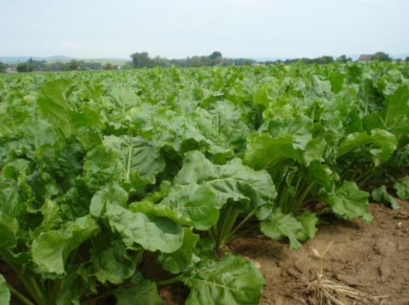
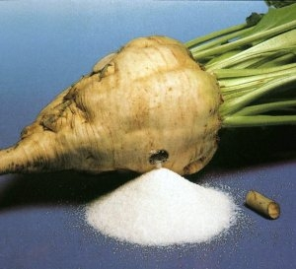
Repa cukrová
- z zhrubnutého koreňa buľvy sa získava cukor.

Slide 14
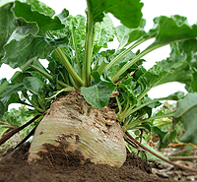
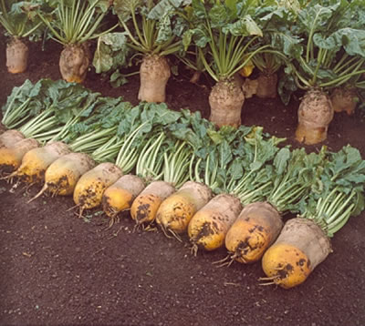
Repa kŕmna
- používa sa ako krmivo pre dobytok,

Slide 15
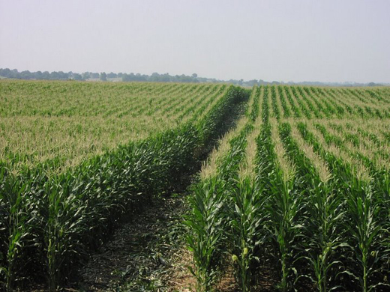
Zopakujme si

Slide 16
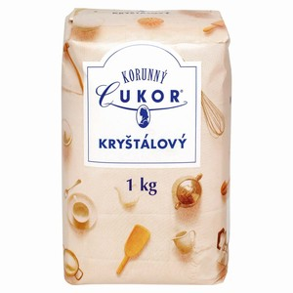
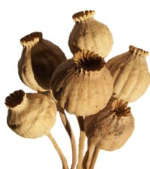
1. Ako sa volá rastlina, ktorá má nadzemné časti ???
Ľuľok zemiakový
2. Ktorá rastlina sa využíva na výrobu ???
Repa cukrová
3. Ktorá rastlina má ???
Mak siaty

Slide 17
Ako sa volám???

Slide 18
